Slide 1
В с е р о с с и й с к и й н а у ч н о – и с с л е д о в а т е л ь с к и й г е о л о г и ч е с к и й и н с т и т у т и м . А . П . К а р п и н с к о г о
Международное совещание по использованию и внедрению стандартов совместимости цифровых геологических карт в сети Интернет
International Meeting on Use and Implementation of Standards of Digital Geological Maps Interoperability on the Internet
(ST PETERSBURG FACE-TO-FACE MEETING, 2013)
Использование международных стандартов взаимодействия при создании Базы данных Госгеолкарт
The use of international standards of interaction when creating State Geological Map Databases
Снежко В.В. , Брехов Г.В., Березюк Н.И., Коваленко Е.А. (ФГУП «ВСЕГЕИ»)

Slide 2
БАЗА ДАННЫХ
ГОСУДАРСТВЕННЫХ ГЕОЛОГИЧЕСКИХ КАРТ РОССИИ
Этапы построения
КОНЦЕПТУАЛЬНАЯ МОДЕЛЬ
прототип NADM (ГС США & ГС Канады)
Обеспечивает понятийную иерархию и унификацию верхнего уровня – не зависит от способов логической или физической реализации.
Определение основных категории, понятий и иерархий , используемых для описания подразделений геологических карт масштаба 1:200 000 - 1:1 000 000
2007-2009
ЛОГИЧЕСКАЯ МОДЕЛЬ
прототипы NADM-GSC (ГС Канады) +
BASE-2000-ЦАГРЭ ( Россия)
Переводит концептуальную модель в схему БД. Реляционная или объектная. Содержит упорядоченные онтологии по разделам предметной области.
Адаптация существующих прототипов, расширение схемы для интеграции СЛ и растровых материалов. Создание онтологий.
2008-2010
ФИЗИЧЕСКАЯ МОДЕЛЬ
разработана ВСЕГЕИ
Формирует конкретную физическую структуру БД.
Разработка общей архитектуры , схемы взаимодействия отдельных блоков, структуры таблиц (с учетом требований к ЦМ Госгеолкарт).
2009-2011
НАПОЛНЕНИЕ БД:
Проверка и переработка существующих цифровых материалов. Подготовка привязки растров. Загрузка геологической информации в базу данных. Формирование формализованных описаний .
БАЗА ДАННЫХ
Государственных геологических карт
СОПРОВОЖДЕНИЕ БД:
Разработка программного обеспечения для подготовки , загрузки и проведения данных. Развертывание услуг и интерфейс для доступа к данным.
Наполнение: 1 этап - 2009-2011; 2 этап -2012-2014; 3 этап –до 2020
phone: +7 (812) 321-5706, fax: +7 (812) 321-3023; e-mail: vsegei@vsegei.ru, http://www.vsegei.ru

Slide 3
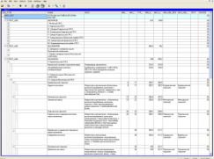
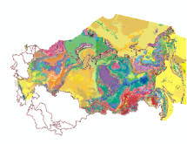
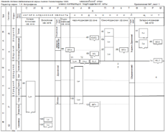
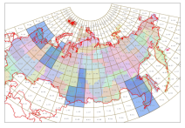
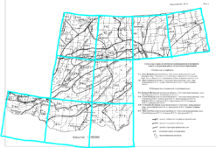
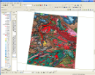
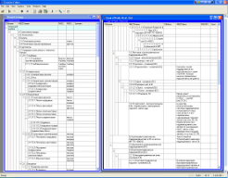
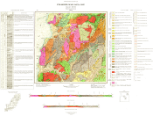
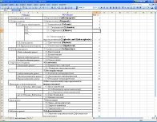
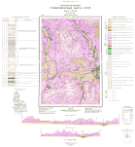
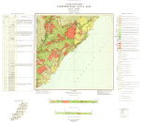
ВНЕШНИЙ ДОСТУП
БАЗА ДАННЫХ
Государственных геологических карт территории России и ее континентального шельфа
Блок Легенд Серий Листов
21 Серийная легенда ГК-1000/3
5 Серийных легенд ГК-200/2
Более 300 таксонов и 14 000 уникальных подразделений
Блок ЦМ геологических карт
100 листов ГК 1:1 000 000
5 листов ГК 1:200 000
4 Бесшовных фрагмента 2 млн.км² .
1 295 000 пространственных объектов
76 000
геологических подразделений
16 800
растров
ГК России масштаба 1 : 2 500 000
Блок
Растровых карт
-- ГК 1000/2 бывший СССР;
- Георастр ГК 200 –1000 1-3 поколений
Терминологический Блок
47 словарей
3000 терминов
phone: +7 (812) 321-5706, fax: +7 (812) 321-3023; e-mail: vsegei@vsegei.ru, http://www.vsegei.ru

Slide 4
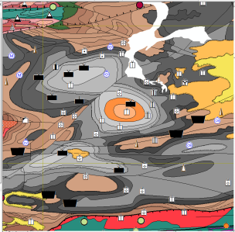
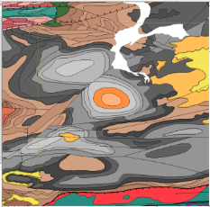
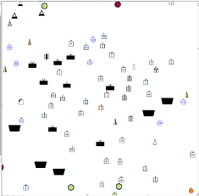
программа клиент
Программа-клиент должна уметь читать формат любой БД.
Программа-клиент должна уметь самостоятельно разобраться во внутренней структуре конкретной БД.
Язык для построения запросов к БД (SQL) имеет различные диалекты
БАЗА ДАННЫХ 1
форматы???
Структура???
Содержание ???
БАЗА ДАННЫХ 2
форматы???
Структура???
Содержание ???
phone: +7 (812) 321-5706, fax: +7 (812) 321-3023; e-mail: vsegei@vsegei.ru, http://www.vsegei.ru

Slide 5
ВЗАИМОДЕЙСТВИЕ БД С ВНЕШНИМИ ПРИЛОЖЕНИЯМИ
программа клиент
Поддержка международных стандартов
Интернет
Интернет
Данные в международных стандартах
Данные в международных стандартах
Сервер
Сервер
БАЗА ДАННЫХ 1
форматы???
Структура???
Содержание???
БАЗА ДАННЫХ 2
форматы???
Структура???
Содержание ???
phone: +7 (812) 321-5706, fax: +7 (812) 321-3023; e-mail: vsegei@vsegei.ru, http://www.vsegei.ru

Slide 6
Стандарты для пространственной информации
программа клиент
Стандарты OGS
Открытый геопространственный консорциум
Open Geospatial Consortium – 482 участника NASA, NOAA, USGS, BRGM, Boeing, Oracle, ESRI, MapInfo, Intergraph, Google , OpenGeo и др.
WFS (Web Feature Service) +
WCS (Web Coverage Service)
WMS (Web Map Service) +
WPS (Web Processing Service)
CSW (Catalog Service for the Web) +
и др.
Поддержка стандартов OGС, спецификаций CGI-IUGS
Интернет
Стандарты для геологической информации
Данные в стандартах
OGС, спецификации CGI-IUGS
Данные в стандартах
OGС, спецификации CGI-IUGS
Спецификации МСГН (CGI-IUG)
(CGI-IUGS) Commission for the Management and Application of Geoscience Information, International Union of Geological Sciences – представители Геолслужб – Австраилии, Великобритании, Канады, Новой Зеландии, Словении, США, Финляндии, Франции, Швеции, Польши, России
Сервер
Сервер
БАЗА ДАННЫХ 1
форматы???
Структура???
Содержание ???
БАЗА ДАННЫХ 2
форматы???
Структура???
Содержание ???
GeosciML (Geoscience Markup Language) +
EarthResourceML (Earth Resource Language)
Geoscience Terminology+/-
phone: +7 (812) 321-5706, fax: +7 (812) 321-3023; e-mail: vsegei@vsegei.ru, http://www.vsegei.ru

Slide 7
ВЗАИМОДЕЙСТВИЕ БД С ВНЕШНИМИ ПРИЛОЖЕНИЯМИ
программа клиент
WFS (Web Feature Service)
Используется для передачи векторных объектов
Формат представления объектов – текст на Языке географической разметки (Geography Markup Language, GML).
Поддержка WMS
Интернет
Данные в стандарте
WMS
Сервер
WMS
БАЗА ДАННЫХ
форматы???
Структура???
Содержание???
phone: +7 (812) 321-5706, fax: +7 (812) 321-3023; e-mail: vsegei@vsegei.ru, http://www.vsegei.ru

Slide 8
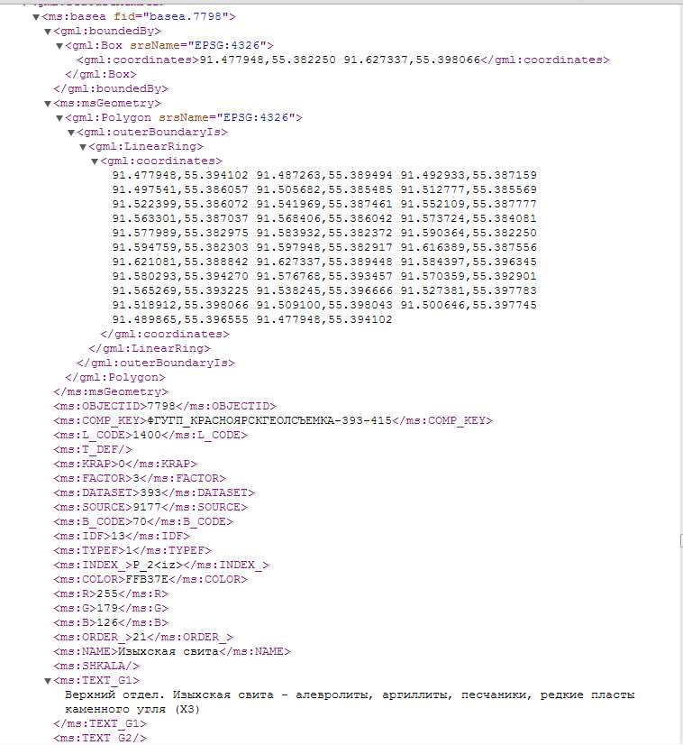
ВЗАИМОДЕЙСТВИЕ БД С ВНЕШНИМИ ПРИЛОЖЕНИЯМИ
WFS (Web Feature Service)
Стандартизированные имена тэгов
Нестандартизированные имена тэгов
Нестандартизированные описания
phone: +7 (812) 321-5706, fax: +7 (812) 321-3023; e-mail: vsegei@vsegei.ru, http://www.vsegei.ru

Slide 9
Язык разметки GML.
На базе GML сделано множество расширений для различных областей науки.
GML
XMML
CityGML
SensorML
GeoSciML
Observations and Measurements (O&M)
Aeronautical Information Exchange Model
Climate Science Modelling Language
phone: +7 (812) 321-5706, fax: +7 (812) 321-3023; e-mail: vsegei@vsegei.ru, http://www.vsegei.ru

Slide 10
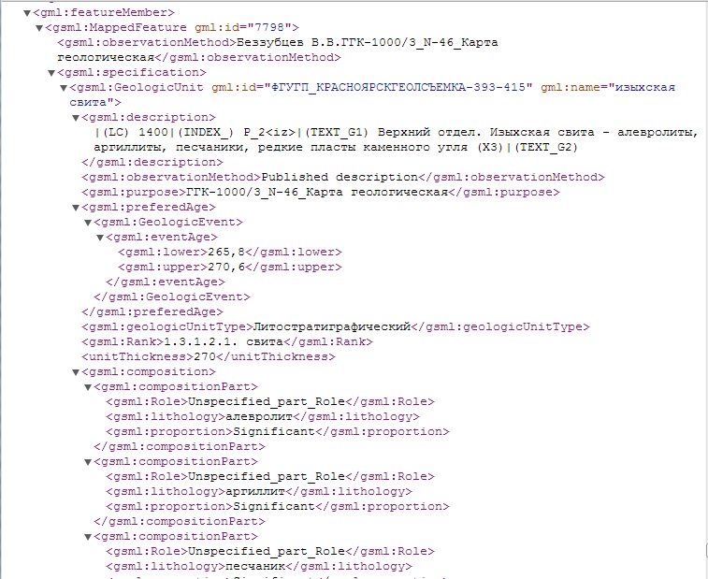
ВЗАИМОДЕЙСТВИЕ БД С ВНЕШНИМИ ПРИЛОЖЕНИЯМИ
(CGI-IUGS) Commission for the Management and Application of Geoscience Information, International Union of Geological Sciences
GeosciML (Geoscience Markup Language)
Геологические подразделения
Геологические структуры
Геологический возраст
Литология
Ископаемые остатки
…
…
Стандартизированные имена тэгов
Стандартизированные описания атрибутов
phone: +7 (812) 321-5706, fax: +7 (812) 321-3023; e-mail: vsegei@vsegei.ru, http://www.vsegei.ru

Slide 11
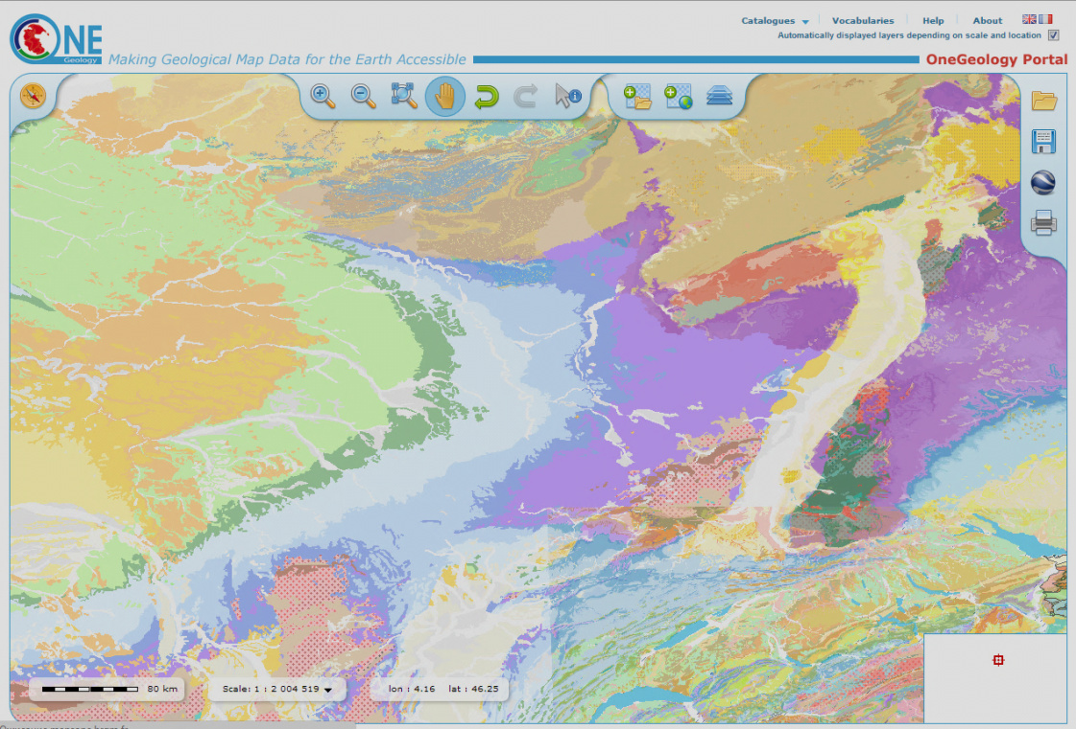
AT GBA 1:1.5M Bedrock Lithology - Geological Survey of Austria
SGI_ISPRA_oneg_eng- Servizio Geologico d'Italia - ISPRA
The Geological Map of the Federal Republic of Germany 1 : 1 000 000 (GK1000) - Federal Institute for Geosciences and Natural Resources
Geological map of Belgium1GE GSB 1:250.000 surface Geologic Unit - Geological Survey of Belgium
SGS Geology and Tectonics - Switzerland
phone: +7 (812) 321-5706, fax: +7 (812) 321-3023; e-mail: vsegei@vsegei.ru, http://www.vsegei.ru

Slide 12
ОБЩАЯ АРХИТЕКТУРА
ПРОГРАММНЫЕ КЛИЕНТЫ (ArcGis, MapInfo, GeoSoft, QuantumGIS, GRASS, Dapple…) ИНФОРМАЦИОННЫЕ СИСТЕМЫ (СОБР-Роснедра, ООБ Минерагения….., Росгеолофонд, Минерал)
Макет НГКИС
WMS
WFS
GeoSciML
CSW
ArcSDE
УРОВЕНЬ СЕРВЕРНЫХ
ПРИЛОЖЕНИЙ ДЛЯ ДОСТУПА К ДАННЫМ
Сервис
WMS
Сервис
WFS
GeoSciML W rapper
Сервис
CSW
Сервис
ArcSDE
Картографические сервисы для организации доступа к данным по локальным и глобальным сетям
MapServer, Geonetwork, ArcSDE
БД
Госгеолкарт
ЯДРО СИСТЕМЫ
ЦМ ГК- 200-1000
СЛ ГК- 200-1000
Схемы базы данных – CATALOG, NADMUSER, VECTOR, GEONETWORK, MDSYS и т.д.
Растр ГК-200-1000
Онтологии ГК-200-1000
УРОВЕНЬ КЛИЕНТСКИХ ПРИЛОЖЕНИЙ ДЛЯ УПРАВЛЕНИЯ СИСТЕМОЙ
LoadRastr
KS-NewLeg
MapAdmin
Клиентские приложения для загрузки данных и администрирования системы
MapLith
Утилиты ENTRY
MapGet
ЛОКАЛЬНЫЕ БД ФГУП ВСЕГЕИ
БД
ЦНИГРИ Музея
Загрузка цифровых материалов из локальных БД ведущихся во ВСЕГЕИ
БД/файловое хранилище
Дистанционных основ
БД/файловое хранилище
Г/Ф основ
БД/файловое хранилище
ЦИИ
ФГУП «Всероссийский научно-исследовательский институт геологических, геофизических и геохимических систем (ВНИИгеосистем)»

Slide 13
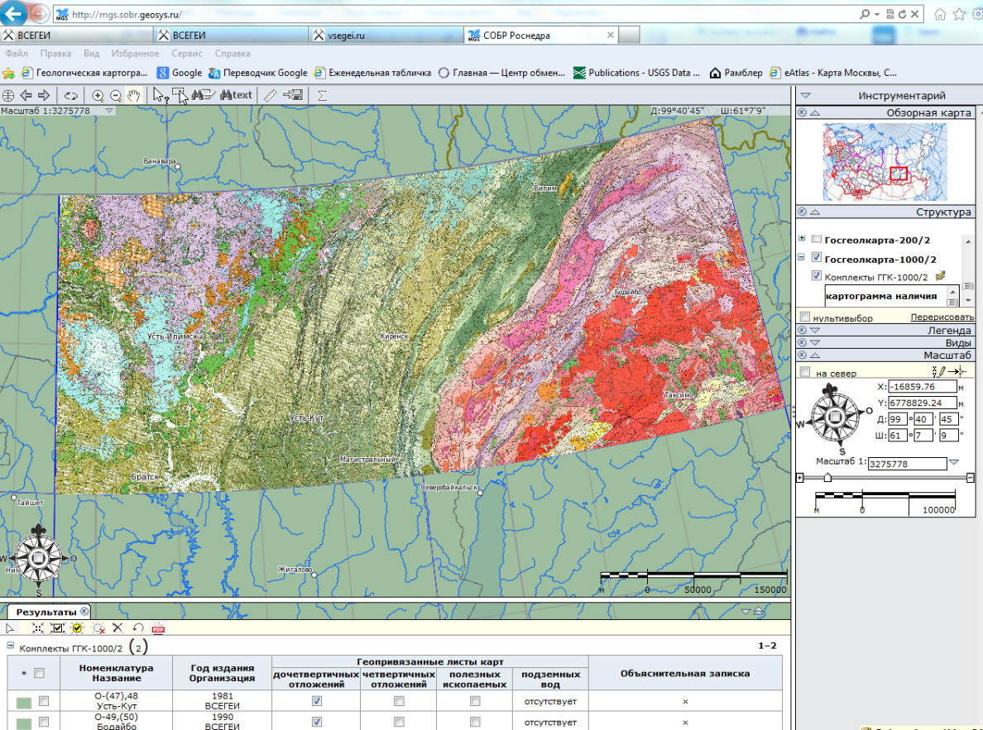
ВЗАИМОДЕЙСТВИЕ БД ГОСГЕОЛКАРТ С ОТРАСЛЕВЫМИ ИНФОРМАЦИОННЫМИ СИСТЕМАМИ
СОБР-Роснедра (ВНИИГеосистем):
WMS (Web Map Service)
WFS (Web Feature Service) +
GeosciML (Geoscience Markup Language) +
Geoscience Terminology +/-
WMS (Web Map Service)
phone: +7 (812) 321-5706, fax: +7 (812) 321-3023; e-mail: vsegei@vsegei.ru, http://www.vsegei.ru

Slide 14
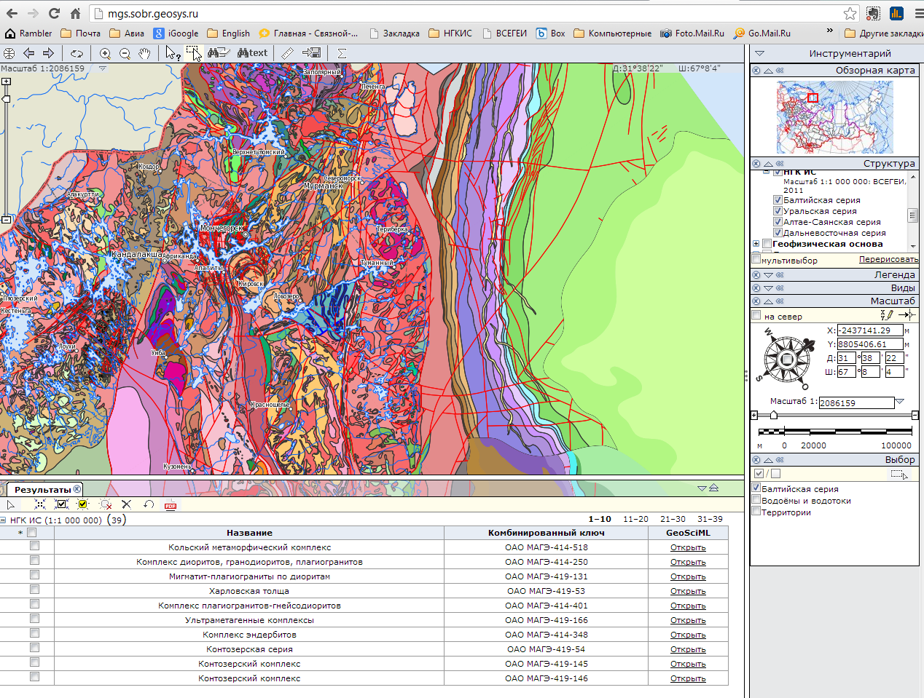
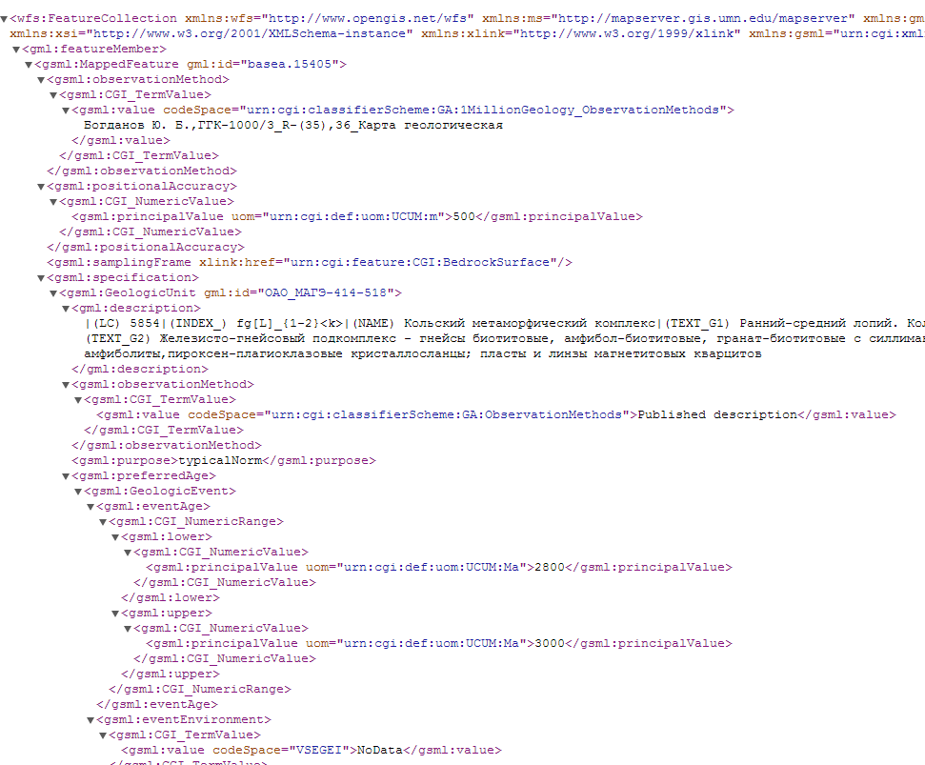
ВЗАИМОДЕЙСТВИЕ БД ГОСГЕОЛКАРТ С ОТРАСЛЕВЫМИ ИНФОРМАЦИОННЫМИ СИСТЕМАМИ
СОБР-Роснедра
WMS (Web Map Service)
WFS (Web Feature Service) +
GeosciML (Geoscience Markup Language) +
Geoscience Terminology +/-
WFS +GeosciML
phone: +7 (812) 321-5706, fax: +7 (812) 321-3023; e-mail: vsegei@vsegei.ru, http://www.vsegei.ru

Slide 15
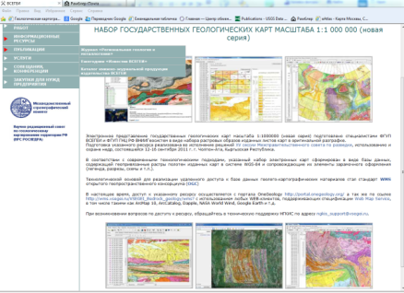
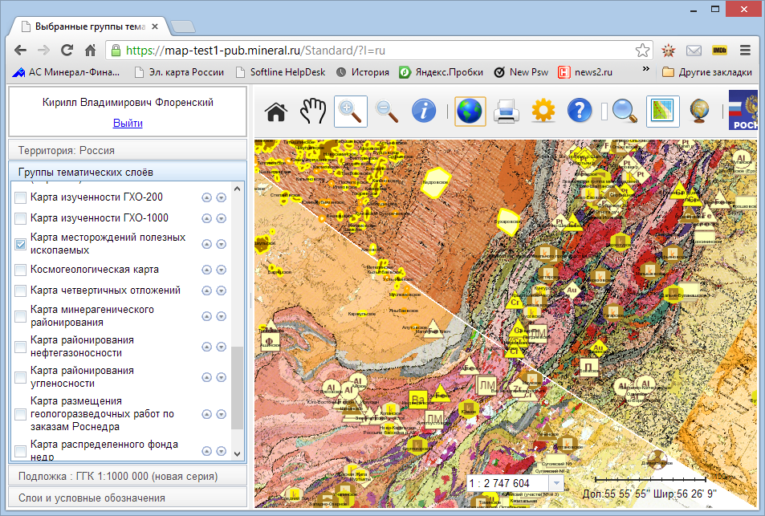
ВЗАИМОДЕЙСТВИЕ БД ГОСГЕОЛКАРТ С ОТРАСЛЕВЫМИ ИНФОРМАЦИОННЫМИ СИСТЕМАМИ
Электронная карта Недропользования
WMS (Web Map Service)
http://wms.vsegei.ru/VSEGEI_Bedrock_geology/wms?
WMS (Web Map Service)
phone: +7 (812) 321-5706, fax: +7 (812) 321-3023; e-mail: vsegei@vsegei.ru, http://www.vsegei.ru

Slide 16
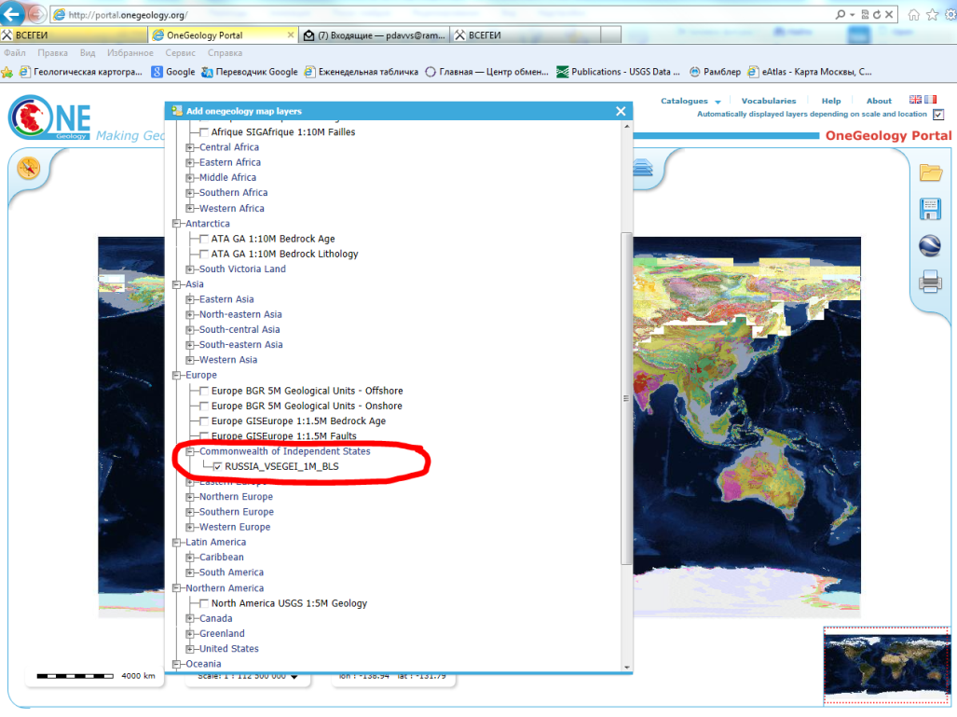
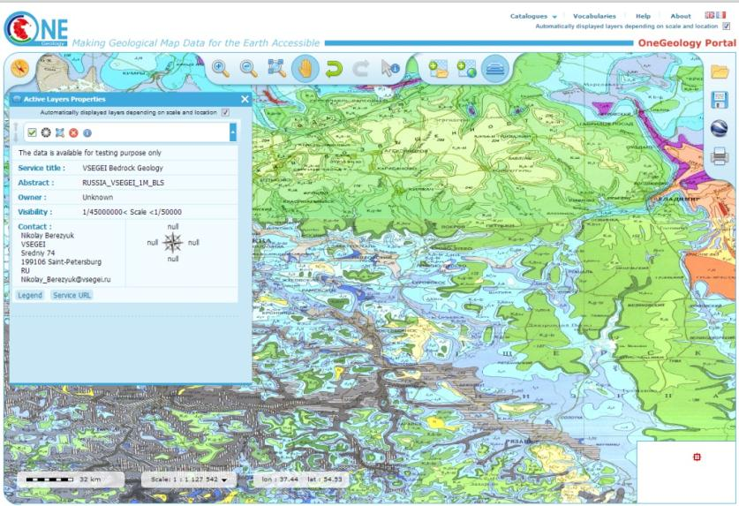
ВЗАИМОДЕЙСТВИЕ БД ГОСГЕОЛКАРТ С МЕЖДУНАРОДНЫМИ ИНФОРМАЦИОННЫМИ СИСТЕМАМИ
WMS (Web Map Service)
OneGeology
http://portal.onegeology.org/
WMS (Web Map Service)
phone: +7 (812) 321-5706, fax: +7 (812) 321-3023; e-mail: vsegei@vsegei.ru, http://www.vsegei.ru

Slide 17
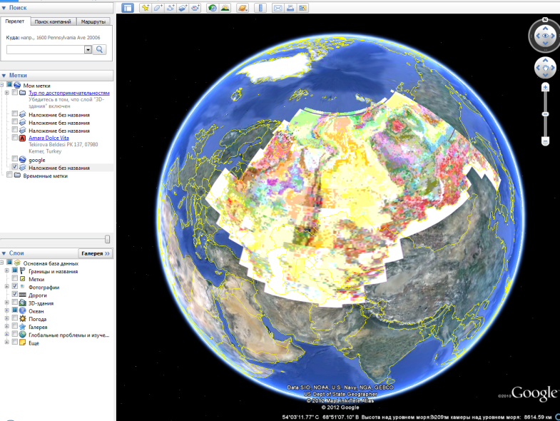
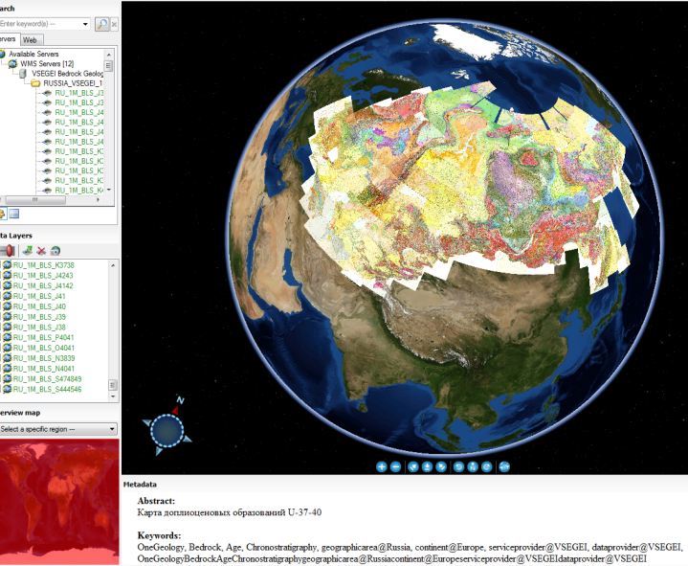
Геологическая карта Google Earth
WMS (Web Map Service)
Геологическая карта Dapple - globe
phone: +7 (812) 321-5706, fax: +7 (812) 321-3023; e-mail: vsegei@vsegei.ru, http://www.vsegei.ru

Slide 18
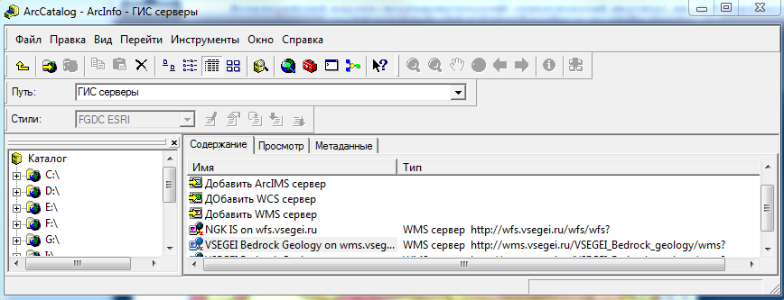
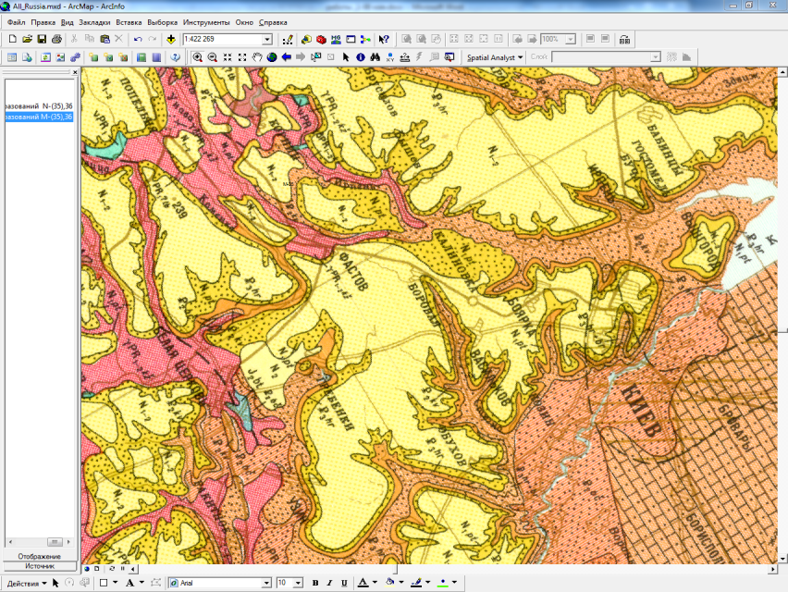
В с е р о с с и й с к и й н а у ч н о – и с с л е д о в а т е л ь с к и й г е о л о г и ч е с к и й и н с т и т у т и м . А . П . К а р п и н с к о г о
phone: +7 (812) 321-5706, fax: +7 (812) 321-3023; e-mail: vsegei@vsegei.ru, http://www.vsegei.ru
http://wms.vsegei.ru/VSEGEI_Bedrock_geology/wms?
MAP INFO
QGIS
GRASS
OPEN LAYERS
GEOSOFT
MATLAB
AUTODESK
GEOMEDIA
GLOBALMAPPER
NETWIN
BENTLEY
ГИСПАНОРАМА
…
…
WMS (Web Map Service)
phone: +7 (812) 321-5706, fax: +7 (812) 321-3023; e-mail: vsegei@vsegei.ru, http://www.vsegei.ru

Slide 19
В Ы В О Д Ы
- В основе БД - Концептуальная модель NADM –C1
- Развернуты сервисы WMS, WFS, CSW
Созданы тестовые инструменты преобразования данных в схему GeoSciML
Созданы наборы словарей и онтологий Госгеолкарт
Проведена частичная локализация и увязка терминологической основы Госгеолкарт и терминологической основы CGI IUGS
ПЕРСПЕКТИВЫ
Развертывание сервисов CSW, TWMS
Совершенствование инструментов преобразования данных в схему GeoSciML
Внедрение схемы EarthResourceML
Внедрение унифицированной геологической терминологии Госгеолкарт,
Полная локализация и увязка терминологической основы Госгеолкарт и CGI IUGS
ПЕРВООЧЕРЕДНЫЕ ЗАДАЧИ
Необходимость совершенствования терминологической основы и разработка «Эталонной базы унифицированной геологической терминологии Госгеолкарты»:
1/3 терминов Госгеолкарт должны быть однозначно исключены из употребления и заменены валидными терминами
среди оставшихся - более 20% не описываются какими-либо нормативными документами или общепринятыми классификациями
phone: +7 (812) 321-5706, fax: +7 (812) 321-3023; e-mail: vsegei@vsegei.ru, http://www.vsegei.ru

Slide 20
С П А С И Б О З А В Н И М А Н И Е
Viktor_Snezhko@vsegei.ru
ФГУП «Всероссийский научно-исследовательский институт геологических, геофизических и геохимических систем (ВНИИгеосистем)»
phone: +7 (812) 321-5706, fax: +7 (812) 321-3023; e-mail: vsegei@vsegei.ru, http://www.vsegei.ru

